Slide 2

AJOTAITO
Kilpailun järjestämisohje

Slide 3
ETUKÄTEISTEHTÄVÄT
Anotaan lupa kilpailun järjestämisestä AL-Sport toimikunnalta kilpailukalenteriin.
Kilpailupäivämäärät hyväksyttävä lajiryhmässä.
Kilpailupaikaksi valitaan mieluusti iso asfaltoitu alue, joka on helppo sulkea ko. ajaksi.
Varataan yleisölle turvallinen paikka.

Slide 4
ETUKÄTEISTEHTÄVÄT
Kilpailussa vaadittavat toimihenkilöt:
Kilpailunjohtaja, jolla on hyvä olla aiempaa kokemusta kilpailujen järjestämisestä ja perehtyneisyyttä ko. lajiin ja yleensä autourheiluun
Ratamestari
Katsastuspäällikkö
Ratatuomarit 1-3/erikoiskoe
Sihteeri
Tuloslaskentapäällikkö

Slide 5
LUVAT
Kilpailualueen omistajalta haetaan lupa alueen käyttöön kirjallisesti hyvissä ajoin ennen kilpailukutsun lähettämistä.
Poliisilta lupa tapahtuman järjestämiseen https://poliisi.fi/yleisotilaisuudet

Slide 6
RATA
Ratamestari suunnittelee radan, jossa on yleensä 2-4 erikoiskoetta. Erikoiskokeen ajoaika vaihtelee 1-5 minuuttia/koe. Rata on salainen ohjaajakokoukseen asti lukuun ottamatta perinteistä taskuparkki-osiota.
Rata merkitään käyttäen keiloja, palloja, keppejä ja lankkuja sekä maalattuja viivoja.
Lähtö- ja maaliviivojen tulee olla selkeästi merkattuja.

Slide 7

AJOTAITO SM
Parkkipaikka
Renkaat eivät saa koskettaa nurmikkoa
Ilmoittautuminen
Keilaan kosketus
Ei kaatoa
1
2
Vasen eturengas
osuttava merkkiin
Peruuttaen
takaisin
Oikea eturengas
Osuttava merkkiin
neulansilmät
pujottelu
HUOM.* Kuljettajan ikkuna saa olla auki vain 5 cm
Muut ikkunat kiinni kilpailun aikana
*Kohtuuttoman kova ajo kilpailusuorituksen aikana
On kielletty, seurauksena hylkäys
*Väärin suoritettu ajo = hylätty suoritus
*2. kierrosta, joista parempi on kilpailusuoritus
Kosketus 1.keppiin
Pallo ei saa pudota
Kosketus 1. keppiin
Pallo ei saa pudota
3
Peruutus taskuparkkiin
käännös
Mennessä vasemmat
pyörät lankulla
Kilpailijoiden
väliaika parkkipaikka
Länsi-Pirkanmaa
Sisäänajo
taskuparkki

Slide 8
KILPAILUPAIKALLA
Kilpailupaikan ilmoitustaululla tulee olla lupa-asiakirjat, aikataulu, toimihenkilöt ja lisämääräykset nähtävillä.
Kilpailupaikalla on ilmoittautumisen yhteydessä esitettävä ajokortti ja rekisteriote, mistä selviää auton tiedot ja vakuutus.

Slide 9
KATSASTUS
Katsastuksen ja auton pituuden mittauksen suorittaa katsastuspäällikkö kilpailupaikalla ilmoittautumisen ja osallistumismaksun suorittamisen jälkeen.

Slide 10
OHJAAJAKOKOUS
Ohjaajakokouksessa käydään läpi turvallisuusasiat, nimen huuto, lisämääräykset, kuljettajan/kilpailijan vastuu sekä kilpailijan sitoumus kuvien ja tulosten käyttämiseen mediassa.
Ohjaajakokouksen jälkeen erikoiskokeet käydään läpi kävellen,
ei autolla.

Slide 11
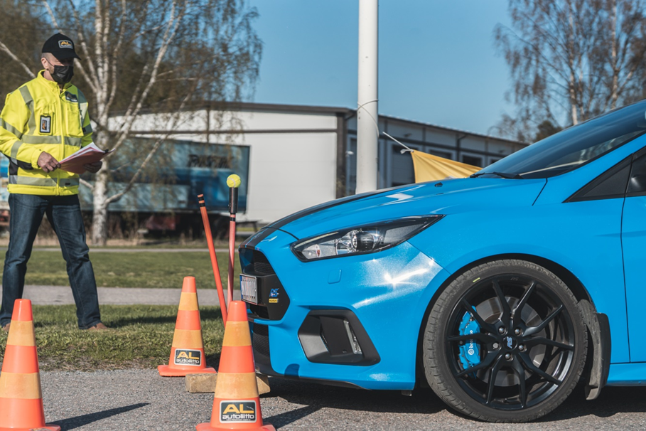
KILPAILU
Kilpailu alkaa tehtävän lähdöstä ajajan lähdettyä liikkeelle, kello lähtee käyntiin käsiajanotolla ja sammuu, kun auto tulee ohjeen mukaan maaliin.
Tehtävällä tulee olla riittävä määrä ratatuomareita.
Palkintoja varataan kunkin luokan kolmelle parhaalle. Palkintojen jako tapahtuu heti tulosten selvittyä.

Slide 12
KILPAILU
Ajotaidon kilpailusäännöt AL:n sivuilla.
https://www.autoliitto.fi/tutustu-toimintaamme/al-sport/ajotaito-sm
Lisätietoja: Ajotaidon lajipäällikkö, Seppo Rehakka, rehakka(at)kopteri.net
Tulokset on lähetettävä sähköisesti lajipäällikölle ja liiton toimistoon välittömästi kilpailun jälkeen.

